Slide 1

Session Banner - Belli gli agenti… finché non li metti in produzione
Notes:
This is the opening banner slide for 'Belli gli agenti… finché non li metti in produzione'. The session is presented by: Alessandro Mengoli. This slide sets the visual theme for the presentation.

Slide 2
Belli gli agenti… finché non li metti in produzione
Notes:
Main title slide displaying 'Belli gli agenti… finché non li metti in produzione'. Presented by: Alessandro Mengoli. Use this slide to introduce the session topic.

Slide 3
Event Sponsors
Notes:
Sponsor acknowledgment slide. Take a moment to thank the event sponsors and explain their support for the conference.

Slide 4
Belli gli agenti… finché non li metti in produzione
Abbiamo fatto la nostra PoC agentica e funziona tutto benissimo. Il problema inizia quando devono operare in produzione: con permessi, tool esterni, dati sensibili e vincoli.
Vedremo con un mix di teoria e live coding come affrontare questi passaggi su Microsoft Foundry e Microsoft Agent Framework. Partiremo dai rischi tipici dei sistemi multi-agent e analizzeremo diversi pattern: guardrails a strati, orchestration come punto di controllo, validazioni prima delle tool call, policy-as-code, human-in-the-loop.
Non esiste una soluzione unica. Framework, modelli e superfici di rischio cambiano ...
Alessandro Mengoli
Notes:
Detailed session information for 'Belli gli agenti… finché non li metti in produzione'. Session description: Abbiamo fatto la nostra PoC agentica e funziona tutto benissimo. Il problema inizia quando devono operare in produzione: con permessi, tool esterni, dati sensibili e vincoli._x000D_
Vedremo con un mix di te.... Review the session objectives and speaker credentials.

Slide 5
Belli gli agenti… finché non li metti in produzione

Slide 6
Demo: Belli gli agenti… finché non li metti in produzione
Notes:
Demo section for 'Belli gli agenti… finché non li metti in produzione'. This slide is for live demonstrations. Ensure all demo materials are prepared and tested.

Slide 7
Questions & Discussion
Notes:
Q&A slide for 'Belli gli agenti… finché non li metti in produzione'. This is time for audience questions and discussion. Prepare to address common questions about the topic and invite participation.

Slide 8
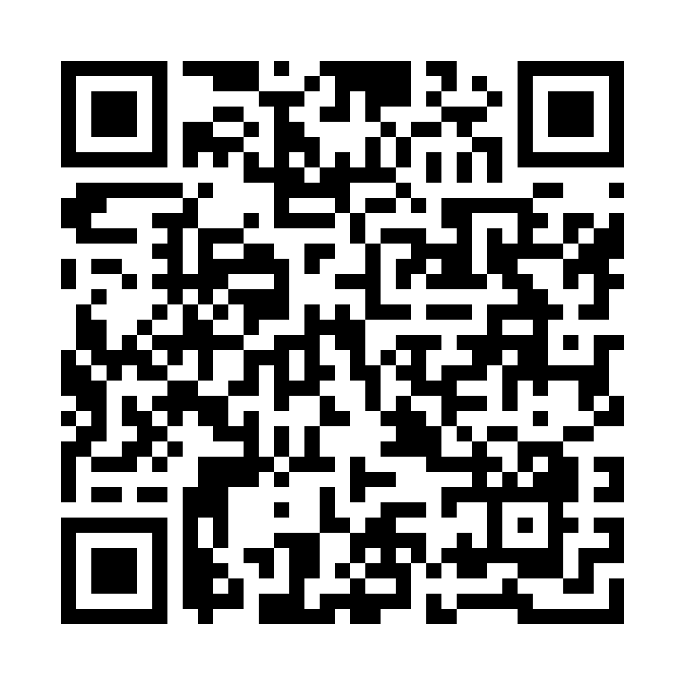
Please Vote for This Session
Vote for Session - Belli gli agenti… finché non li metti in produzione
https://vote.dotnetdev.it/vote/l44tzzta/1327964
Notes:
Voting slide for 'Belli gli agenti… finché non li metti in produzione'. Ask audience to scan the QR code or visit https://vote.dotnetdev.it/vote/l44tzzta/1327964 to vote. Emphasize the importance of feedback.

